Slide 1
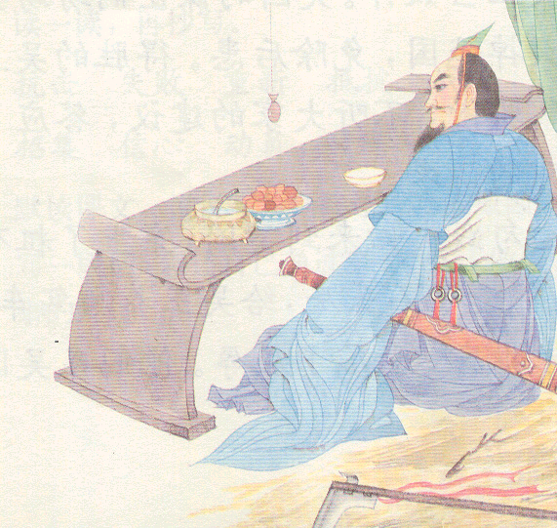
卧薪尝胆

Slide 2
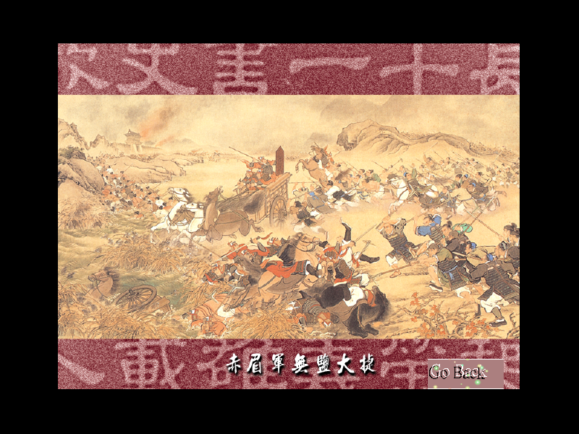

•会稽 万般无奈 奴仆 后患
•建议 舂米推磨 屈辱 耻辱
•终于 卧薪尝胆 转弱为强

Slide 3
越王勾践万般无奈，只好派人向吴王夫差求和，表示愿意和夫人一起去吴国，给吴王当奴仆。
当奴仆

Slide 4
越王勾践万般无奈，只好派人向吴王夫差求和，表示愿意和夫人一起去吴国，给吴王当奴仆。

Slide 5
勾践夫妇来到吴国，穿上了粗布衣，住进了石头房，给吴王养马驾车，舂米推磨，受尽了屈辱。他们在吴国整整干了三年，才回到自己的国家。
整整
三年

Slide 6
勾践夫妇来到吴国，穿上了粗布衣，住进了石头房，给吴王养马驾车，舂米推磨，受尽了屈辱。他们在吴国整整干了三年，才回到自己的国家。

Slide 7
回国以后，越王勾践时刻不忘报仇雪恨。白天，他亲自下田耕种; 晚上，就睡在柴草上。他还在屋子里挂了一只苦胆，每顿饭前，总要先尝尝它的苦味，提醒自己不忘兵败会稽的耻辱。
卧薪
柴草
尝胆
总要

Slide 8
勾践亲自参加耕种，他夫人织布，鼓励百姓积极发展生产；他改革国家制度，任用有才能的大臣；他叫大臣文种管理国家大事，叫范蠡训练人马；他自己虚心听从别人的意见，救济穷苦百姓，使自己的国家变成了一个强国。

Slide 9
苦心人，天不负，
卧薪尝胆 三千越甲可吞吴；
有志者，事竟成，
破釜沉舟 百二秦关终属楚。

